Slide 1
«Реестр Widows в задачах и решениях»
Автор: Дугар Роман Иванович
Сайт: antipod.net
Email: ridvoid@gmail.com
Github: ridvoid

Slide 2
Задание1
Написать программу, для отслеживания изменения ключей автозагрузки в которых:
Созданные значения должны удаляться
Удаленные значения должны восстанавливаться
Измененные значения должны восстанавливаться

Slide 3
User mode
Общая информация

Slide 4
Реестр
Это иерархическая централизованная база данных, используемая в Microsoft Windows, для хранения сведений необходимых для работы и настройки данных:
ОС
Пользователей
ПО
Устройств

Slide 5
Место расположения
Куст реестра | Вспомогательные файлы
HKEY_LOCAL_MACHINE\SAM | Sam, Sam.log, Sam.sav
HKEY_LOCAL_MACHINE\Security | Security, Security.log, Security.sav
HKEY_LOCAL_MACHINE\Software | Software, Software.log, Software.sav
HKEY_LOCAL_MACHINE\System | System, System.alt, System.log, System.sav
HKEY_CURRENT_CONFIG | System, System.alt, System.log, System.sav, Ntuser.dat, Ntuser.dat.log
HKEY_USERS\DEFAULT | Default, Default.log, Default.sav

Slide 6
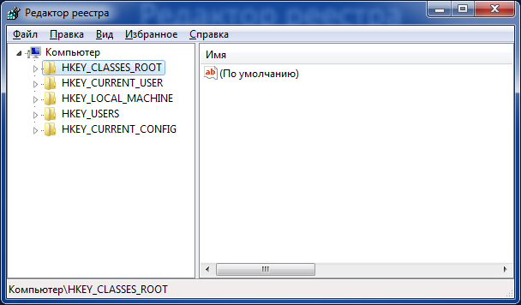
Редактор реестра

Slide 7
HKEY_CURRENT_USER (HKCU)
Конфигурация пользователя, вошедшего в систему в настоящий момент:
папки пользователя
цвета
параметры панели управления…

Slide 8
HKEY_USERS (HKU)
Все профили пользователей компьютера
HKCU - подраздел HKEY_USERS

Slide 9
HKEY_LOCAL_MACHINE (HKLM)
Параметры конфигурации компьютера для всех пользователей

Slide 10
HKEY_CLASSES_ROOT (HKCR)
Подраздел HKEY_LOCAL_MACHINE\Software
Выполнение необходимой программы при открытии файла с использованием проводника

Slide 11
HKEY_CURRENT_CONFIG
Сведения о профиле оборудования, используемом компьютером при запуске системы

Slide 12
X86 и X64
Реестр 64-разрядных Windows подразделяется на 32 и 64-разрядные разделы
Большинство 32-разрядных разделов имеют те же имена, что и их аналоги в 64-разрядном разделе, и наоборот
По умолчанию редактор реестра 64-разрядных версий Windows отображает 32-разрядные разделы в следующем узле: HKLM\Software\WOW6432Node

Slide 13
Ограничения
Максимальная длина имени параметра: 16 383 символов
Значения размера > 2048 байт необходимо хранить во внешних файлах, а в реестре указывать имя файла. Это способствует повышению эффективности использования реестра
Максимальный размер параметра - вся доступная память

Slide 14
Типы данных
Имя | Тип | Описание
Двоичный параметр | REG_BINARY | Необработанные двоичные данные. Большинство сведений об аппаратных компонентах хранится в виде двоичных данных и выводится в редакторе реестра в шестнадцатеричном формате.
Параметр DWORD | REG_DWORD | Данные представлены в виде значения, длина которого составляет 4 байта (32-разрядное целое). Этот тип данных используется для хранения параметров драйверов устройств и служб. Значение отображается в окне редактора реестра в двоичном, шестнадцатеричном или десятичном формате.

Slide 15
Типы данных
Расширяемая строка данных | REG_EXPAND_SZ | Строка данных переменной длины. Этот тип данных включает переменные, обрабатываемые при использовании данных программой или службой.
Многострочный параметр | REG_MULTI_SZ | Многострочный текст. Этот тип, как правило, имеют списки и другие записи в формате, удобном для чтения. Записи разделяются пробелами, запятыми или другими символами.
Строковый параметр | REG_SZ | Текстовая строка фиксированной длины.

Slide 16
Типы данных
Двоичный параметр | REG_RESOURCE_LIST | Последовательность вложенных массивов. Служит для хранения списка ресурсов, которые используются драйвером устройства или управляемым им физическим устройством. Обнаруженные данные система сохраняет в разделе \ResourceMap. В окне редактора реестра эти данные отображаются в виде двоичного параметра в шестнадцатеричном формате.
Двоичный параметр | REG_RESOURCE_REQUIREMENTS_LIST | Последовательность вложенных массивов. Служит для хранения списка драйверов аппаратных ресурсов, которые могут быть использованы определенным драйвером устройства или управляемым им физическим устройством. Часть этого списка система записывает в раздел \ResourceMap. Данные определяются системой. В окне редактора реестра они отображаются в виде двоичного параметра в шестнадцатеричном формате.

Slide 17
Типы данных
Двоичный параметр | REG_FULL_RESOURCE_DESCRIPTOR | Последовательность вложенных массивов. Служит для хранения списка ресурсов, которые используются физическим устройством. Обнаруженные данные система сохраняет в разделе \HardwareDescription. В окне редактора реестра эти данные отображаются в виде двоичного параметра в шестнадцатеричном формате.
Отсутствует | REG_NONE | Данные, не имеющие определенного типа. Такие данные записываются в реестр системой или приложением. В окне редактора реестра отображаются в виде двоичного параметра в шестнадцатеричном формате.

Slide 18
Типы данных
Ссылка | REG_LINK | Символическая ссылка в формате Юникод.
Параметр QWORD | REG_QWORD | Данные, представленные в виде 64-разрядного целого. Начиная с Windows 2000, такие данные отображаются в окне редактора реестра в виде двоичного параметра.

Slide 19
Реализация
USER MODE

Slide 20
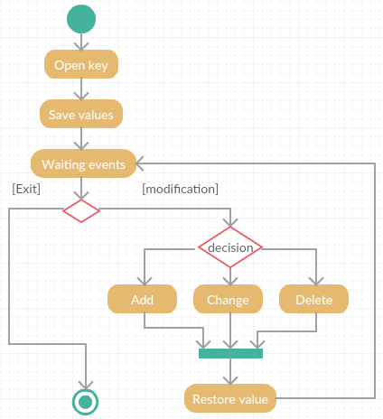
Алгоритм работы программы

Slide 21
Функции работы с реестром
RegOpenKeyEx – открытие ключа
RegQueryInfoKey – информация о ключе
RegNotifyChangeKeyValue – изменение ключа/значения
RegEnumKeyEx – перечисление вложенных ключей
RegEnumValue – перечисление значений ключа
RegSetValueEx – добавление/изменение значения
RegDeleteKeyValue – удаление значения
RegCloseKey – закрытие

Slide 22
Паттерны
Singleton – экземпляр приложения
Composite – хранение ключа и его значений
Builder – сохранение ключа и его значений
Observer – наблюдение и оповещение об изменении значения ключа, или завершения приложения
Command – восстановления значений ключа

Slide 23
Многопоточность
Поток – это объект ядра ОС, который имеет следующие ресурсы:
- исполняемый код
- набор регистров процессора
- стек User mode
- стек Kernel mode
- маркер для системы безопасности
- уникальный идентификатор в системе

Slide 24
Функции работы с потоками
CreateThread – создание
SuspendThread – подвешивание
ResumeThread – возобновление работы
ExitThread – завершение
TerminateThread – уничтожение

Slide 25
Проблемы многопоточности
Большое количество потоков
Отсутствие примитивов синхронизации, при доступе к общим объектам
Неправильное использование примитивов синхронизации

Slide 26
Примитивы синхронизации
Событие – это объект ядра ОС, который используется для оповещения и/или синхронизации потоков/процессов
Тип событий:
- Автоматический
- Ручной

Slide 27
Функции работы с событиями
CreateEvent – создание
SetEvent – установка в сигнальное положение
ResetEvent – сброс в несигнальное положение
Семейство Wait… функций – ожидание сигнального положения
CloseHandle – закрытие

Slide 28
С++
RAII
Алгоритмы
Лямбда выражение
Mutex
Thread
Проектирование классов
Исключения

Slide 29
Анализ реализации
Недостатки:
- Невозможно определить программу, которая обращается к реестру
- Защита срабатывает после успешного изменения значения
Преимущества:
- Не требуется цифровая подпись
- Легкость реализации

Slide 30
kernel mode
Общая информация

Slide 31
Корневые ключи
User-mode | Kernel mode
HKEY_LOCAL_MACHINE | \Registry\Machine
HKEY_USERS | \Registry\User
HKEY_CLASSES_ROOT | -
HKEY_CURRENT_USER | -
HKEY_CURRENT_CONFIG | -

Slide 32
Реализация
KERNEL MODE

Slide 33
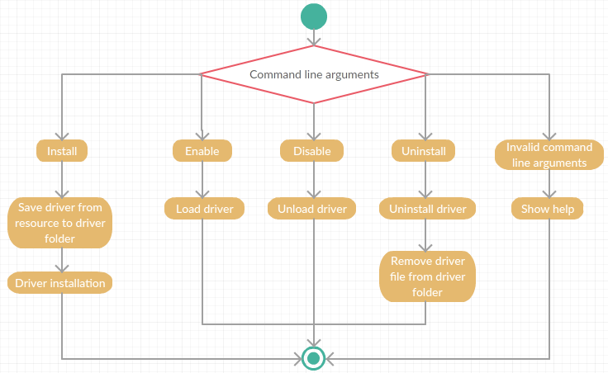
Алгоритм работы программы

Slide 34
Аргументы командной строки
Предназначены для передачи параметров запускаемой программе
GetCommandLine – возвращает командную строку текущего процесса
CommandLineToArgvW – возвращает указатель на массив строк - параметров и количество аргументов
LocalFree – освобождает память

Slide 35
Ресурсы приложения
Предназначены для хранения необходимых приложению файлов в самом исполняемом файле
Имеют имя – порядковый номер, в виде целочисленного значения
Хранятся в текстовом файле с расширением .rc

Slide 36
Функции для работы с ресурсами
FindResource – возвращает дескриптор ресурса по имени и типу. Порядковый номер ресурса преобразовывается в имя с помощью макроса MAKEINTRESOURCE. При добавлении в ресурсы бинарных файлов указывается тип ресурса RC_DATA, а при вызове функции RT_RCDATA
SizeofResource – возвращает размер ресурса
LoadResource – загружает ресурс с указанным дескриптором
LockResource – возвращает указатель на загруженный ресурс

Slide 37
Фильтрующие драйверы реестра
Могут быть разбиты на слои в стеке драйверов, и каждый драйвер в стеке может фильтровать операцию реестра
Могут полностью обрабатывать операцию реестра ( или перенаправлять запрошенную операцию на другую операцию ) и не позволять диспетчеру конфигурации обрабатывать операцию
Могут назначать контекстную информацию отдельным операциям реестра
Могут изменять выходные параметры операции реестра и возвращаемое значение

Slide 38
Регистрация фильтра в системе
NTSTATUS CmRegisterCallbackEx(
_In_ PEX_CALLBACK_FUNCTION Function,
_In_ PCUNICODE_STRING Altitude,
_In_ PVOID Driver,
_In_opt_ PVOID Context,
_Out_ PLARGE_INTEGER Cookie,
_Reserved_ PVOID Reserved );

Slide 39
PEX_CALLBACK_FUNCTION Function
NTSTATUS RegistryCallback( _In_ PVOID CallbackContext,
_In_opt_ PVOID Argument1,
_In_opt_ PVOID Argument2 )
{
__try
{
// весь код тут
}
__except
{
}
}

Slide 40
PCUNICODE_STRING Altitude
Каждый фильтрующий драйвер должен иметь уникальный идентификатор, называемый высотой
Высота определяет его положение относительно других драйверов в стеке ввода / вывода при загрузке
Высота - это строка, интерпретируемая как десятичное число
Фильтрующий драйвер с низкой численной высотой загружается в стек ввода / вывода ниже драйвера, который имеет более высокое числовое значение

Slide 41
PVOID Driver
Указатель на структуру DRIVER_OBJECT, который приходит в функцию DriverEntry

Slide 42
PVOID Context
Определенное драйвером значение, которое диспетчер конфигурации будет передавать в качестве параметра CallbackContext в процедуру RegistryCallback

Slide 43
PLARGE_INTEGER Cookie
Указатель на переменную LARGE_INTEGER, которая получает значение, которое идентифицирует процедуру обратного вызова, для отмены фильтрации

Slide 44
Отмена фильтрации
NTSTATUS CmUnRegisterCallback( _In_ LARGE_INTEGER Cookie );

Slide 45
Анализ реализации
Недостатки:
- На X64 необходима цифровая подпись.
Преимущества:
- Можно определить программу, которая обращается к реестру;
- Защита срабатывает перед обращением к реестру;
- Проще в реализации, чем аналог user mode.

Slide 46
Задание2
Написать сканер скрытых ключей реестра, для обнаружения user mode rootkits, который должен состоять из двух компонентов:
Программа
Драйвер
Все ключи, которые были успешно открыты в драйвере, но неуспешно в программе, необходимо сохранять в текстовом файле ScanReg.log в формате:
Полный путь к ключу
Код ошибки
Описание ошибки

Slide 47
Rootkit
Это набор программных средств ( например, исполняемых файлов ), обеспечивающих:
Маскировку объектов ( процессов, файлов, директорий, драйверов… )
Управление ( событиями, происходящими в системе )
Сбор данных ( параметров системы )

Slide 48
Разновидность
User mode
Kernel mode
Программно - аппаратный

Slide 49
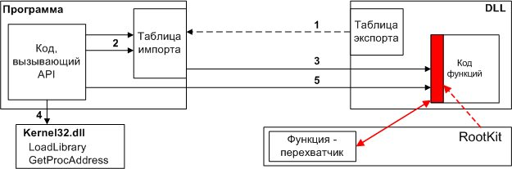
User mode rootkit
Подмена dll
Перезапись IAT
Перехват LoadLibrary и GetProcAddress
Модификация API функции:

Slide 50
Внедрение в процессы
Подмена dll
Hook
Удаленные потоки
Реестр

Slide 51
Сложности в реализации rootkit user mode
Защита памяти процесса от записи
Отсутствие привилегий отладчика
Многопоточность

Slide 52
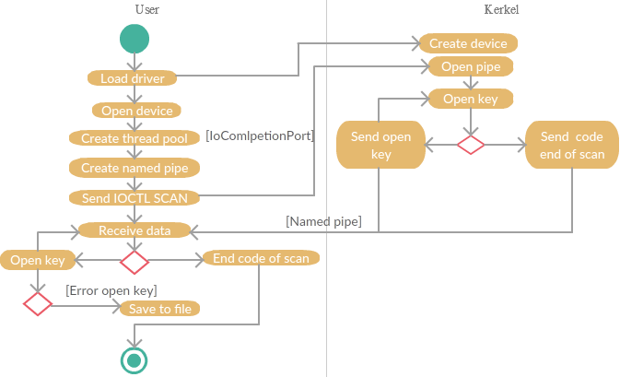
Алгоритм работы сканера

Slide 53
NamedPipe
Объект ядра ОС, обеспечивает клиент/серверную архитектуру приема/передачи данных между:
- Процессами на локальном ПК
- Между процессами в пределах локальной сети
- Между user и kernel mode
Поддерживает транзакции
Режим передачи данных:
- Потоковый
- Сообщения

Slide 54
Серверные функции работы с NamedPipe
CreateNamedPipe – создает экземпляр с именем: “\\.\pipe\pipe_name”
ConnectNamedPipe – ожидает подключения
DiscannectNamedPipe – закрывает соединение

Slide 55
Клиентские функции работы с NamedPipe
WaitNamedPipe – проверка доступности свободного экземпляра канала
CreateFile – соединение с экземпляром канала

Slide 56
Общие функции работы с NamedPipe сервера и клиента
WriteFile – передача данных
ReadFile – прием передачи данных
CloseHandle – закрытие дескриптора

Slide 57
Асинхронный ввод-вывод
Создание экземпляра канала с флагом FILE_FLAG_OVERLAPPED
Функции работы с каналом возвращают неудачу и код ERROR_IO_PENDING

Slide 58
Структура OVERLAPPED
typedef struct _OVERLAPPED
{
…
HANDLE hEvent;
…
}
OVERLAPPED, *LPOVERLAPPED;

Slide 59
IoCompletionPort
Объект ядра ОС, который предназначен для:
- Синхронизации потоков
- Обработки асинхронного ввода-вывода

Slide 60
Алгоритм работы с IoCompletionPort
Создается очередь рабочих потоков
Создаются объекты асинхронного ввода-вывода
Создается порт, к которому присоединяются дескрипторы объектов
ОС при завершении асинхронной операции разблокирует один из потоков и передает ему полученные данные
Поток выполняет операцию с данными
Возвращается в очередь рабочих потоков

Slide 61
Функции работы с IoCompletionPort
CreateIoCompletionPort – создает новый порт, или добавляет дескриптор объекта в существующий порт
GetQueuedCompletionStatus – возвращает пакет данных из порта
PostQueuedCompletionPort – посылает пакет данных в порт
CloseHandle – закрывает дескриптор

Slide 62
Kernel функции реестра
ZwOpenKey – открывает ключ
ZwQueryKey – возвращает информацию о ключе
ZwEnumerateKey – перечисляет вложенные ключи
ZwClose – закрывает ключ

Slide 63
Kernel функции NamedPipe
ZwCreateFile – открытие
ZwWriteFile –запись
ZwClose – закрытие

Slide 64
Kernel функции работы с потоками
PsCreateSystemThread – создает системный поток
ObReferenceObjectByHandle – возвращает ссылку на объект потока по дескриптору потока
ObDereferenceObject – освобождает ссылку на объект потока
ZwClose – закрывает дескриптор потока
PsTerminateSystemThread – завершает поток

Slide 65
Kernel функции работы с событиями
KeInitializeEvent – инициализирует объект события
Семейство KeWait… функций ожидают сигнального положения события
KeSetEvent – устанавливает событие с сигнальное положение
KeResetEvent – сбрасывает событие в несигнальное положение

Slide 66
Рекурсия
Это программная конструкция, которая вызывает саму себя
Разновидность:
- прямая
- косвенная
- хвостовая

Slide 67
С++
Atomic
Порядок объектов в полях класса

Slide 68
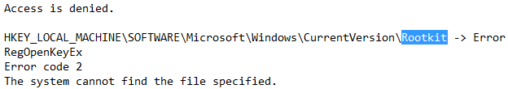
Результат сканирования

Slide 69
Анализ реализации
Недостатки:
- На X64 необходима цифровая подпись
Преимущества:
- Позволяет найти скрытые в User mode ключи реестра
- Параллельное сканирование реестра

Slide 70
Выводы
ОС Windows без реестра работать не будет
Windows разработчик обязан уметь работать с реестром
Современный разработчик обязан уметь грамотно проектировать и разрабатывать многопоточное ПО
Реестр – это одно из главных мест в системе, для закрепления вредоносных программ
Чем ниже уровень реализации rootkit, тем сложнее его обнаружить
Чем ниже уровень защиты, тем она надежней

Slide 71
Благодарю за внимание
Автор: Дугар Роман Иванович
Сайт: antipod.net
Email: ridvoid@gmail.com
Github: ridvoid

